Slide 1


Projet programmation web
Le site des Highscores et Speedruns sur tous vos jeux !
Maxime MONTAVON
Quentin VINCENT

Slide 2
"Réaliser un site web avec un formulaire et un tableau dynamique"
Site de classement des records de joueurs sur des jeux, avec un meilleur score ou un temps record est réalisable.
Répartition
Quentin | Maxime
Header / Footer Page "Suggestions" | Page "Accueil" Page "A propos"
En collaboration sur la page "Jeux"

Slide 3

Page d’accueil
Différentes pages
Affichages dynamiques

Slide 4
Structures de données
Highscore
Speedrun
games
Score
Pseudo
Pays
Rank
Temps
Pseudo
Pays
Rank
tableau
tableau
tableau
Niveau
Game
Name
Speedrun
Highscore
Name
Image
Niveaux
tableau

Slide 5
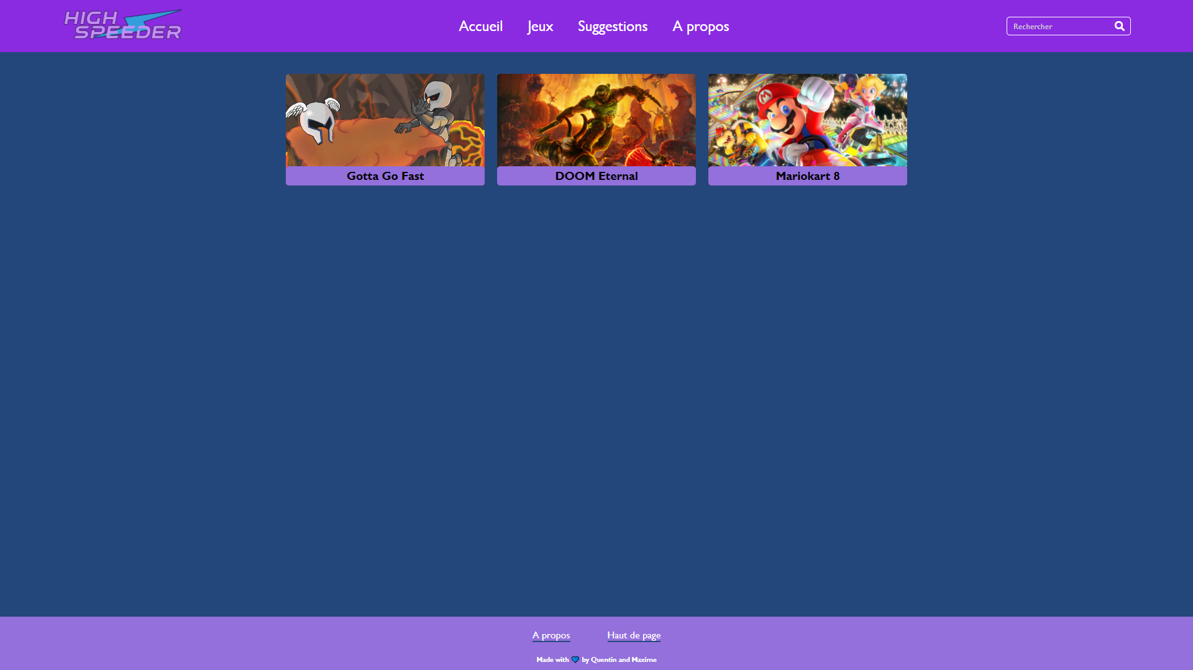
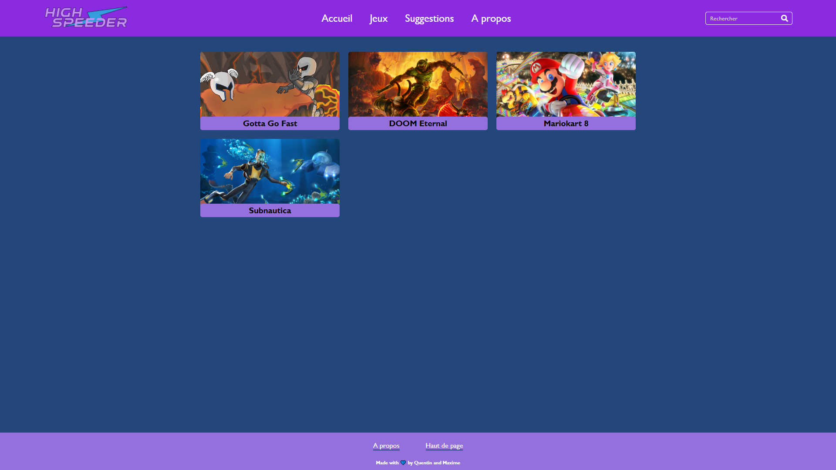

Ajout de jeu : administrateur
Liste des jeux actuels
Mot de passe : Highspeeder

Slide 6
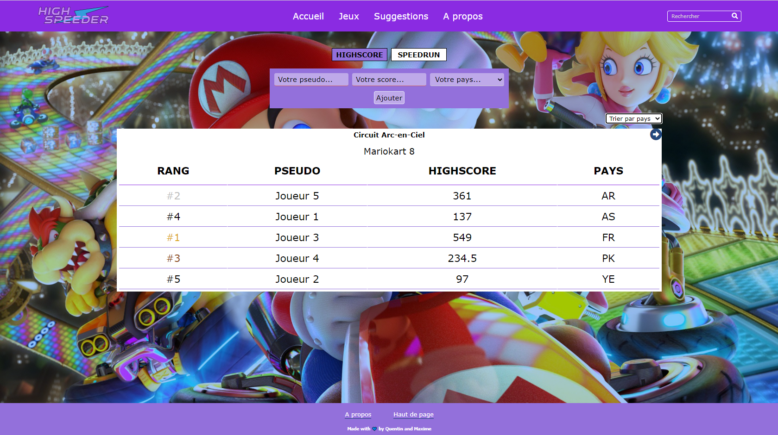

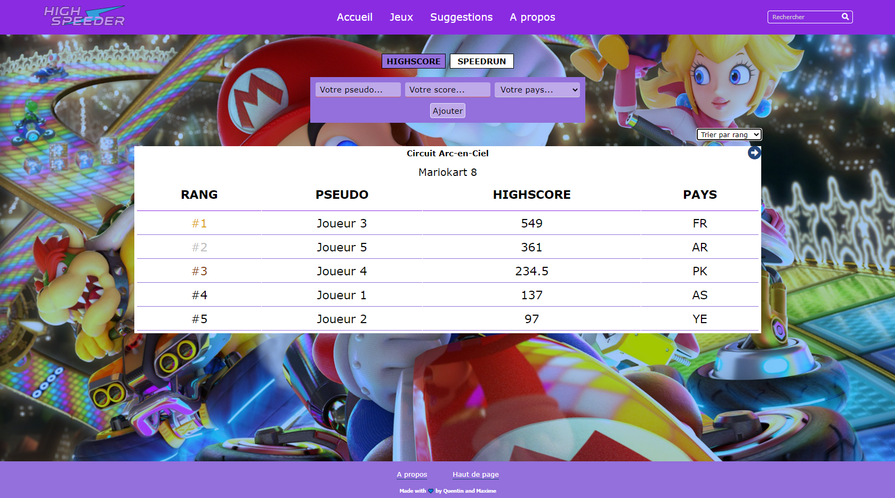
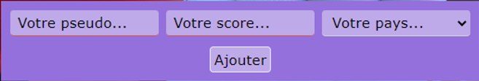
formulaire
tableau
Type de tri
Meilleurs Scores

Slide 7
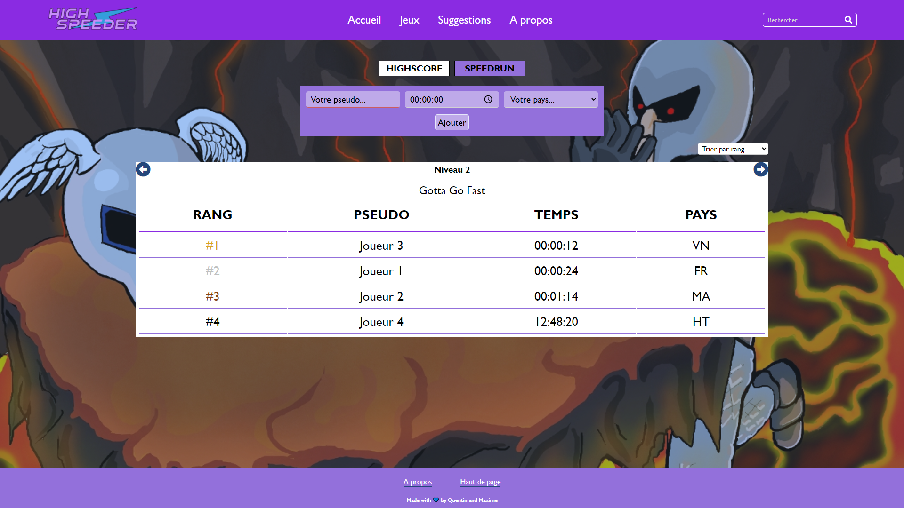
Différents niveaux
Meilleurs temps

Slide 8
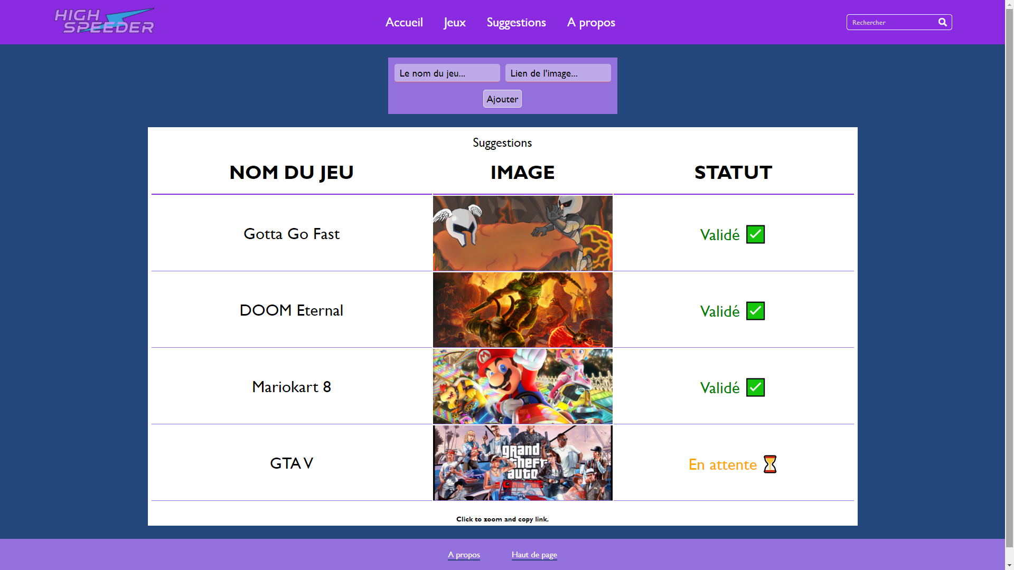
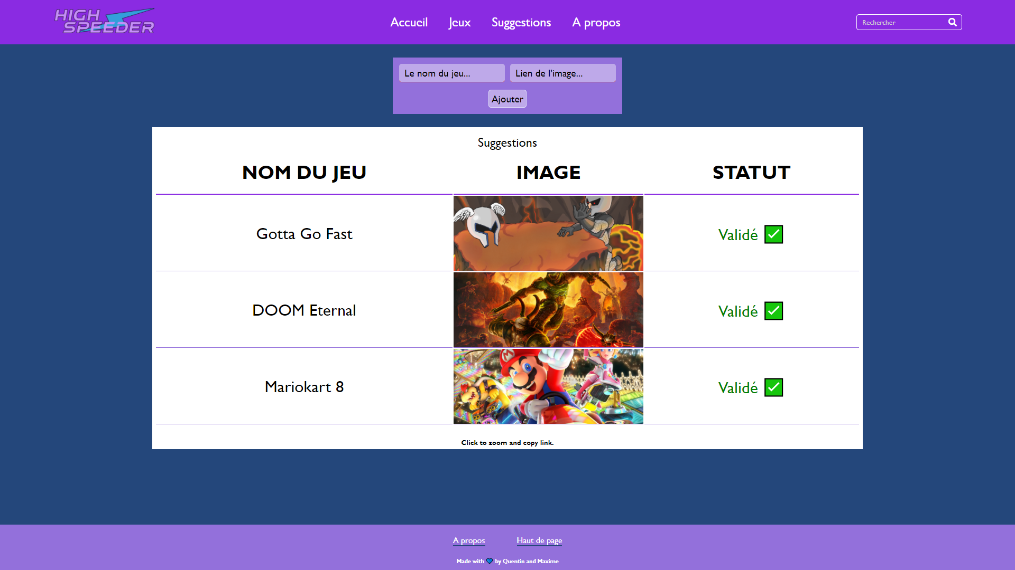
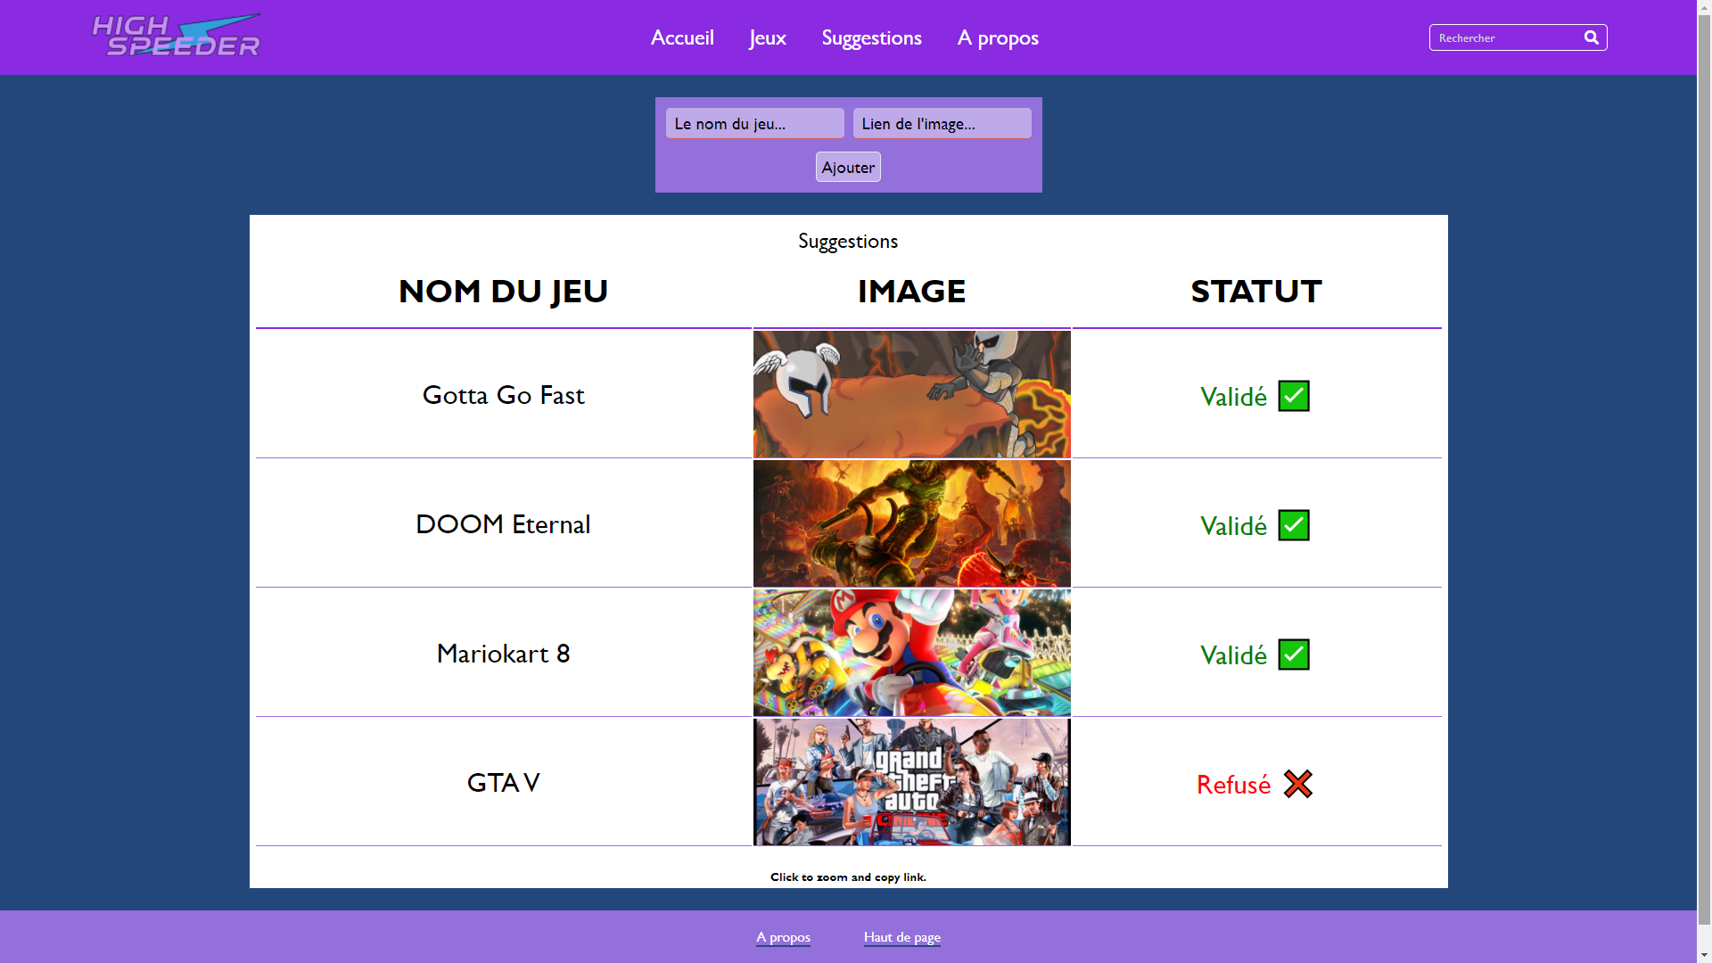
suggestions
Ajouter
refuser

Slide 9
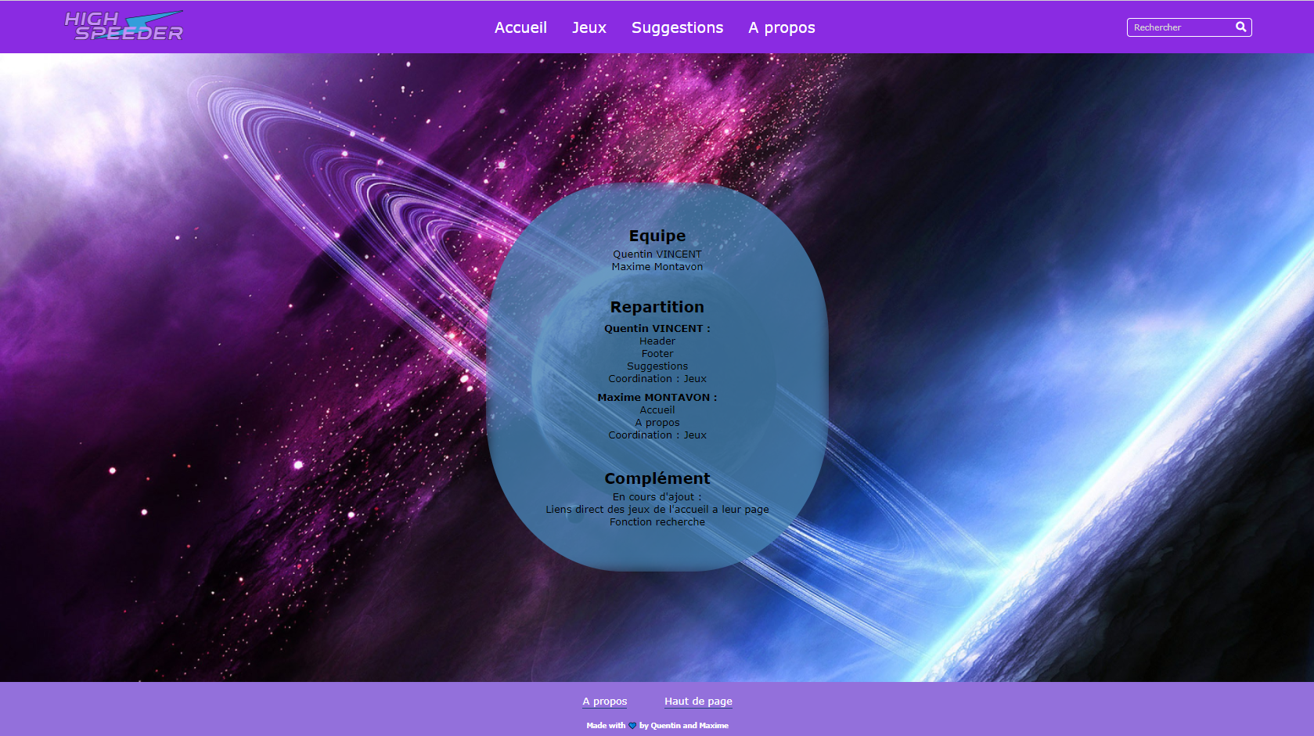
Accessible ici
MAIS EGALEMENT ICI, depuis n’importe quelle page

Slide 10

Ne serait-ce pas l’heure de tester le site ?

